Slide 1


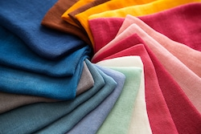

Dni Kariery w sektorze odzieżowo – tekstylnym
10 WRZEŚNIA 2019 r.
"RAZEM DLA PRZEMYSŁU MODY"
MOJA ŚCIEŻKA KARIERY W PRZEMYŚLE MODY
CZYLI ZREALIZUJ MARZENIA I OSIĄGNIJ CEL
CENTRALNE MUZEUM WŁÓKIENNICTWA
ul. Piotrkowska 282 Łódź
Maria Michalak
Łódzkie Centrum Doskonalenia Nauczycieli i Kształcenia Praktycznego

Slide 2

PRZEMYSŁ MODY

Slide 3
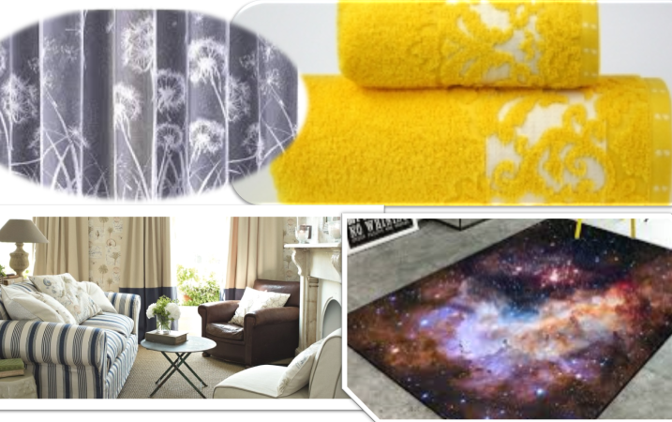

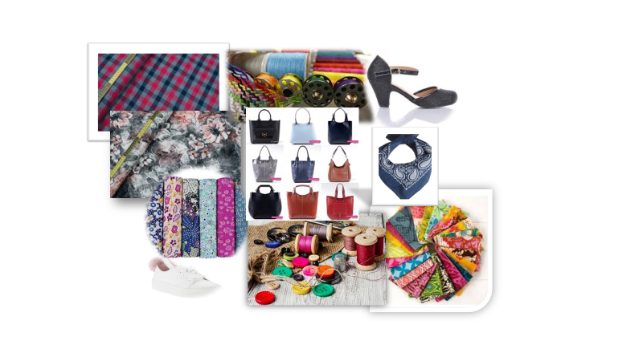
TKANINY, DZIANINY, WŁÓKNINY
WYROBY ODZIEŻOWE
WYROBY BIELIŹNIANE
DODATKI KRAWIECKIE
BUTY
TOREBKI
INNE DODATKI

Slide 4
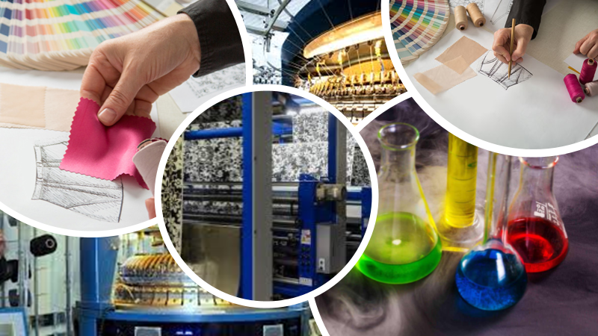
ROZPORZĄDZENIE MINISTRA EDUKACJI NARODOWEJ z dnia 15 lutego 2019 r.
w sprawie ogólnych celów i zadań kształcenia w zawodach szkolnictwa branżowego oraz klasyfikacji zawodów szkolnictwa branżowego
Zawody szkolnictwa branżowego przyporządkowano do branż, uwzględniając specyfikę umiejętności zawodowych lub zakres, w jakim umiejętności te są wykorzystywane podczas wykonywania zadań zawodowych.
branża przemysłu mody (MOD)
Sektor tekstylny
Sektor odzieżowy
Sektor skórzany
Sektor obuwniczy

Slide 5
Procesy kluczowe zidentyfikowane w przemyśle mody.
PROJEKTOWANIE
WYTWARZANIE
ZAPEWNIENIE JAKOŚCI
MARKETING SPRZEDAŻ

Slide 6
PLANOWANIE ŚCIEŻKI KSZTAŁCENIA ZAWODOWEGO
Co robić w przyszłości?
Jaki zawód wybrać i gdzie pracować?
Poznanie rzeczywistego obrazu pracy, wymaganych kwalifikacji, potencjalnego rynku edukacji i pracy, a także zapotrzebowania na dany zawód na lokalnym pracy.
Co lubię robić?
Czy lubię pracować
w grupie? Czy lubię poznawać nowe rzeczy? Czy lubię czynności powtarzalne?
Poznanie samego siebie moje zainteresowania, moje umiejętności, cechy charakteru, mój stan zdrowia.

Slide 7
Możliwości kształcenia zawodowego
w systemie formalnym
od 1 września 2019 r.
Szkoła branżowa I stopnia 3 lata
Szkołą branżowa II stopnia 2 lata
Kwalifikacyjne kursy zawodowe
Szkoła podstawowa
Liceum ogólnokształcące dla dorosłych
Szkoła wyższa np.
Politechnika Łódzka WTMiWT
Technikum
5 lat

Slide 8
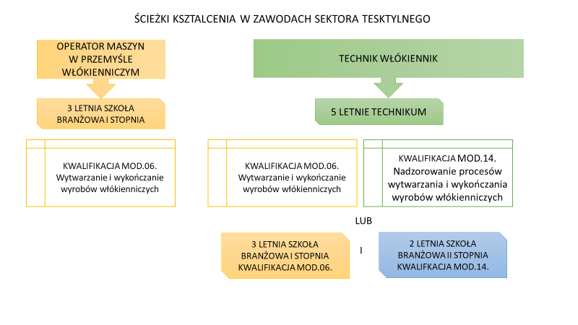

Slide 9
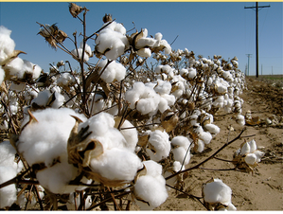
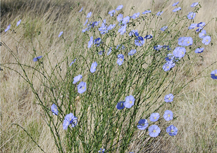
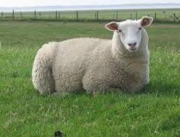
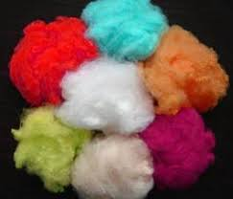
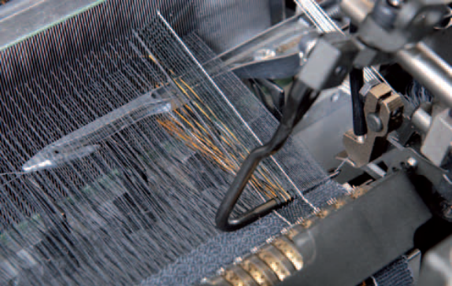
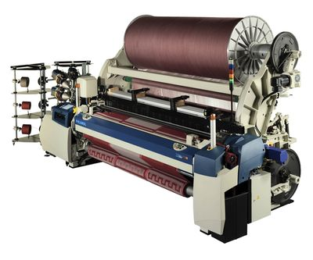
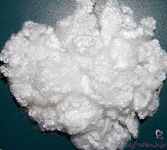
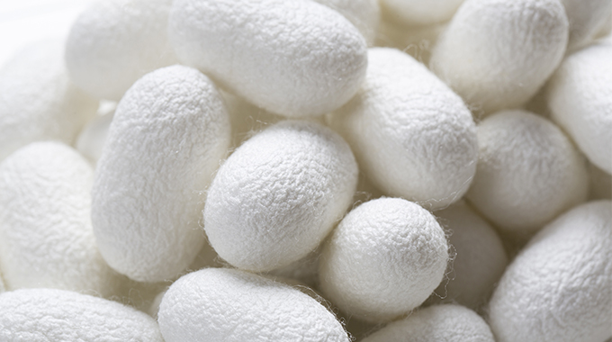
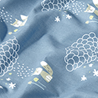

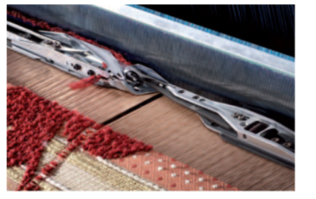
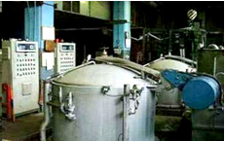

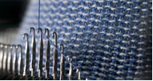
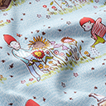
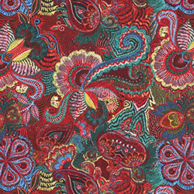
Sektor tekstylny
Surowce włókiennicze – właściwości, zastosowanie
Projektowanie wyrobów – tkanin, dzianin, włóknin
Procesy technologiczne - wytwarzanie i wykończanie wyrobów – tkanin, dzianin, włóknin

Slide 10
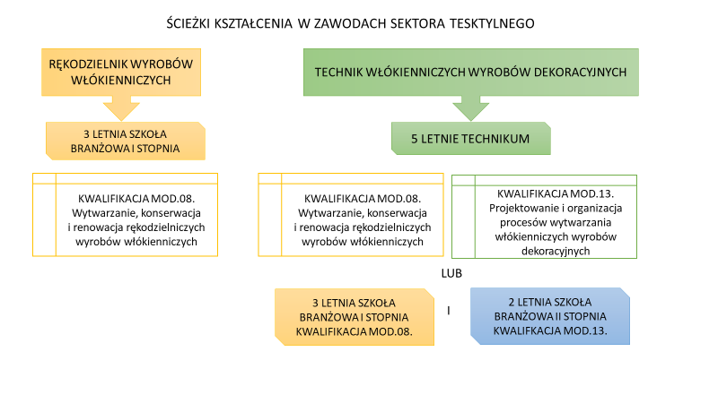

Slide 11
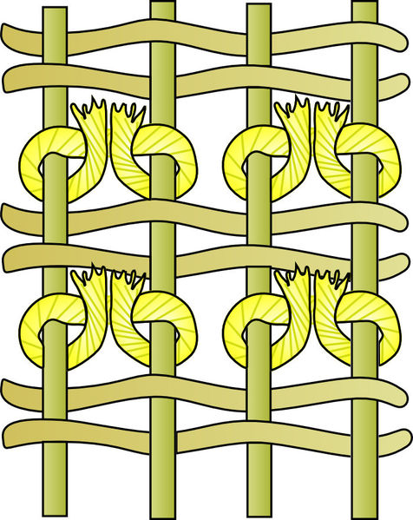
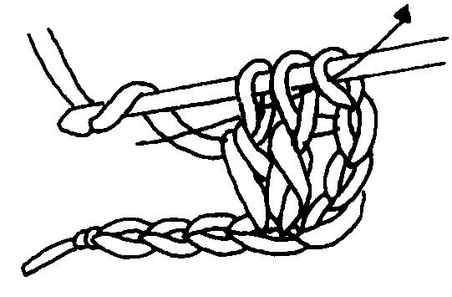
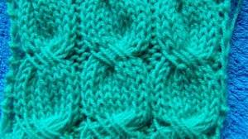
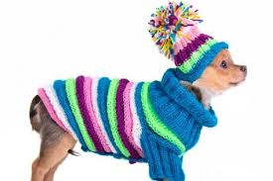
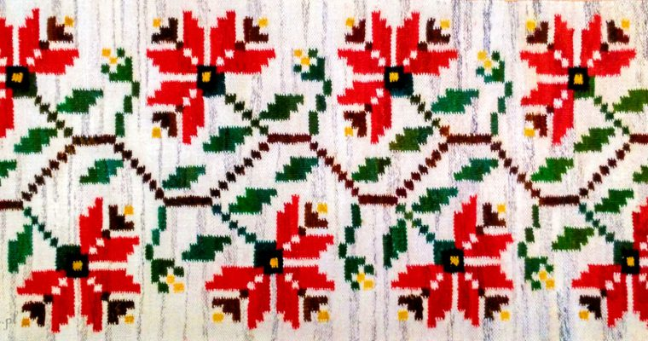
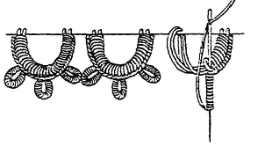
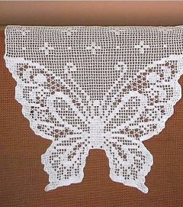
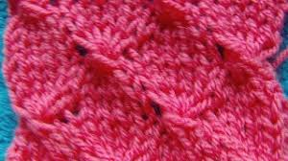
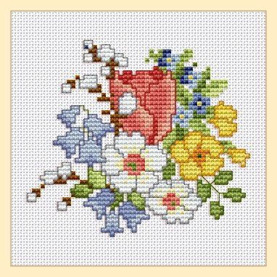
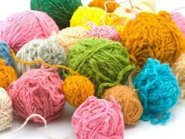
Sektor tekstylny – wyroby dekoracyjne
Surowce włókiennicze – właściwości, zastosowanie
Projektowanie wyrobów – np.: koronek, kilimów, wyrobów dziewiarskich
Procesy technologiczne - wytwarzanie i wykończanie wyrobów

Slide 12
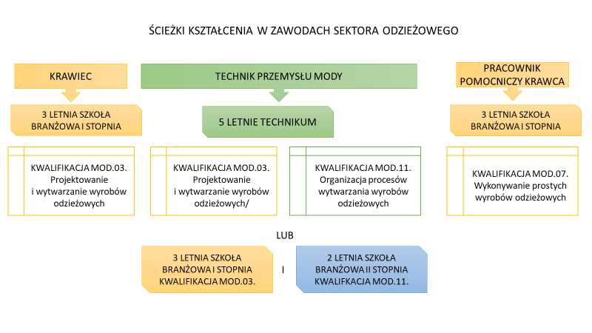

Slide 13
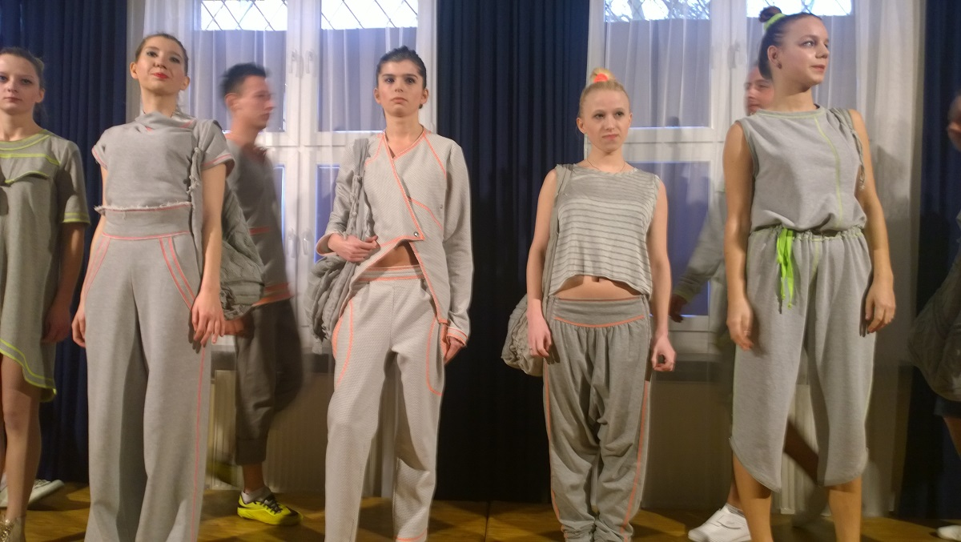
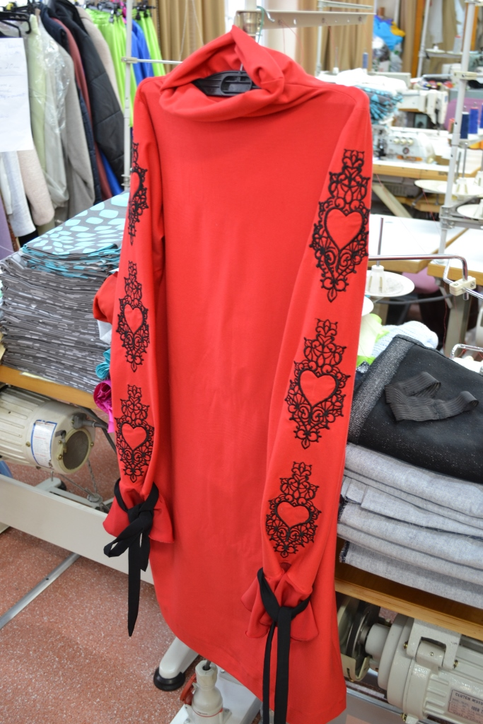

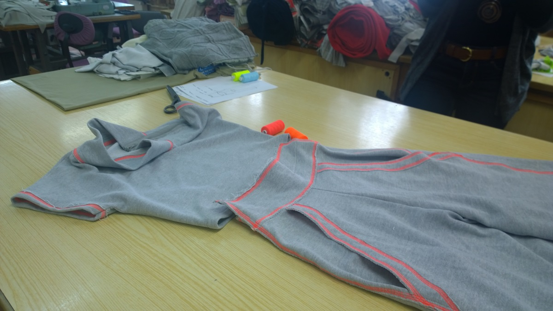
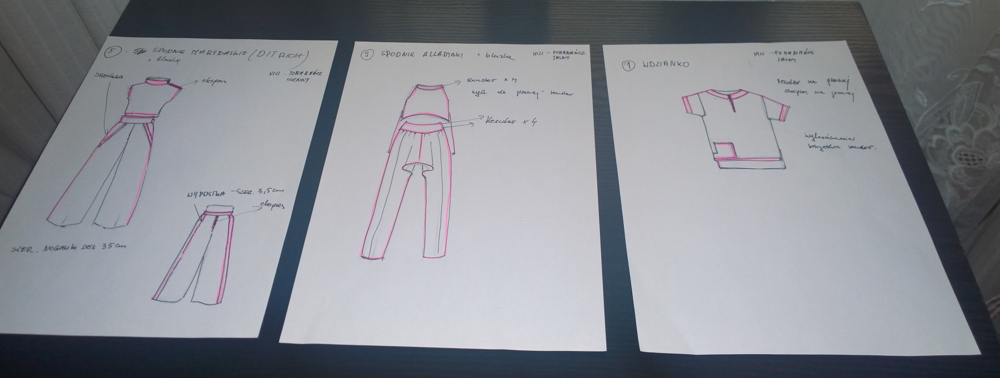
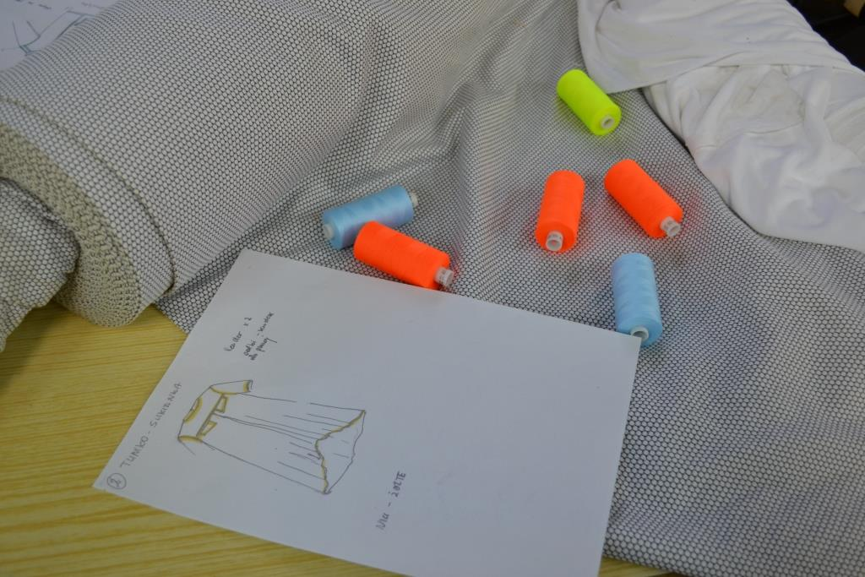
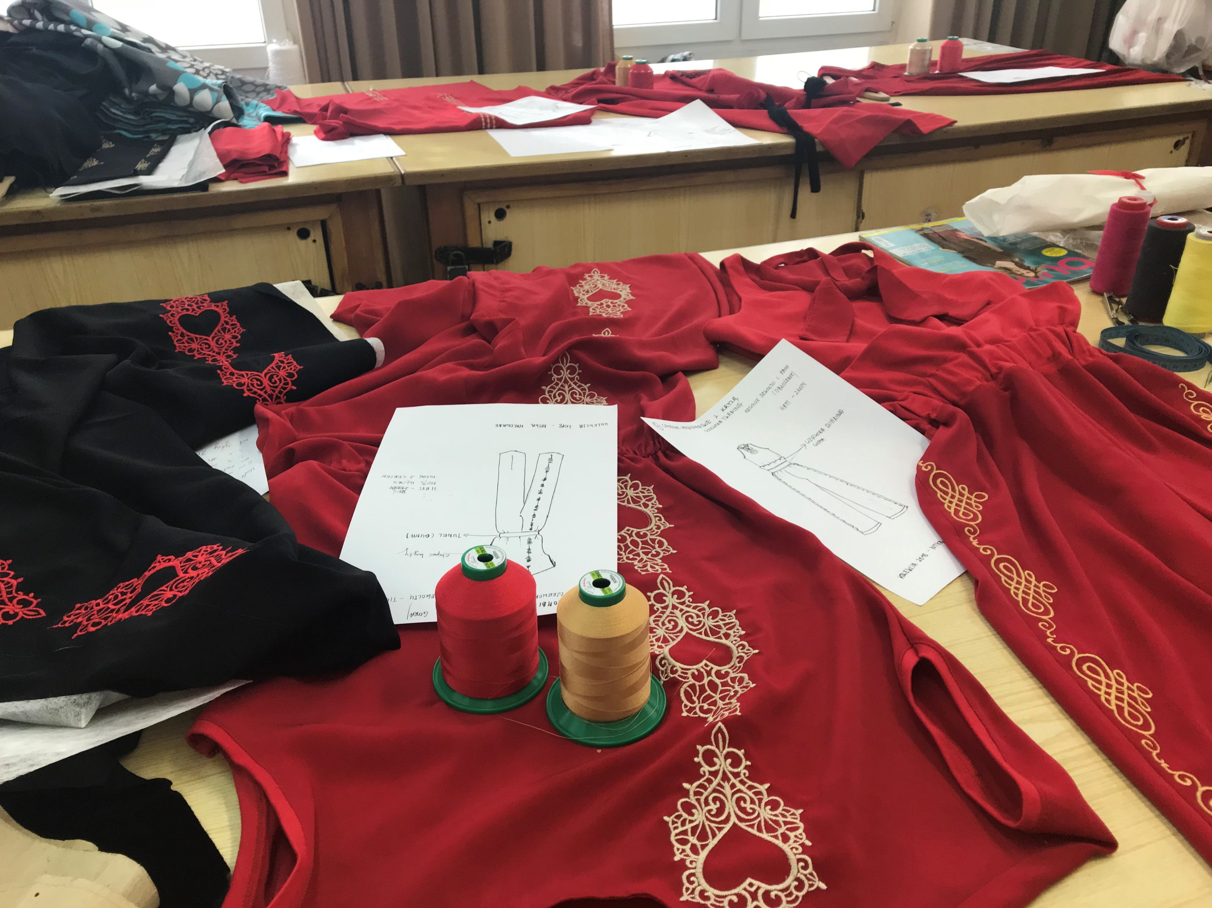
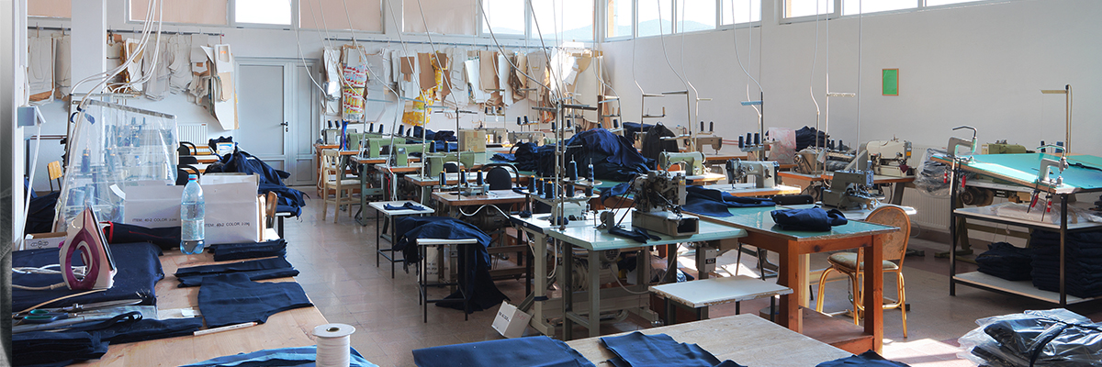

Sektor odzieżowy
Materiały odzieżowe – rodzaje, właściwości, zastosowanie
Projektowanie wyrobów odzieżowych, dobieranie materiałów i dodatków
Procesy technologiczne – wytwarzanie i wykończanie wyrobów odzieżowych

Slide 14
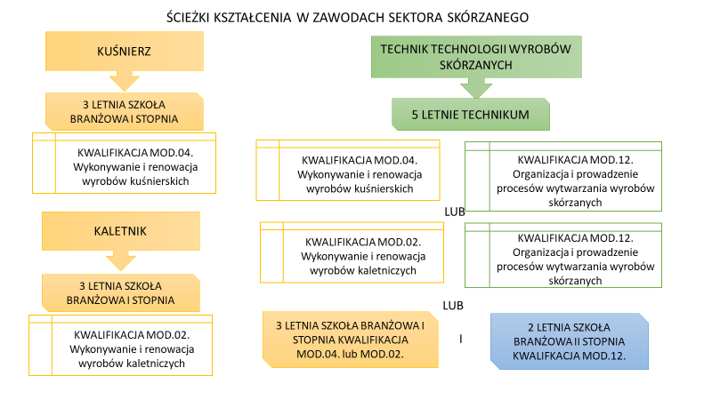

Slide 15
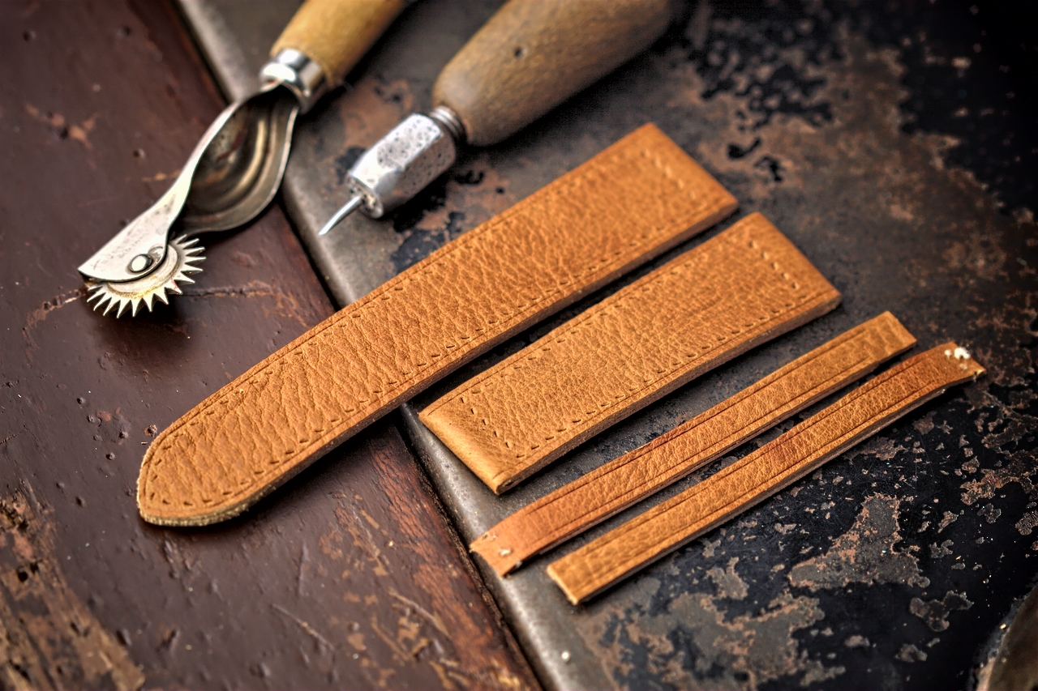
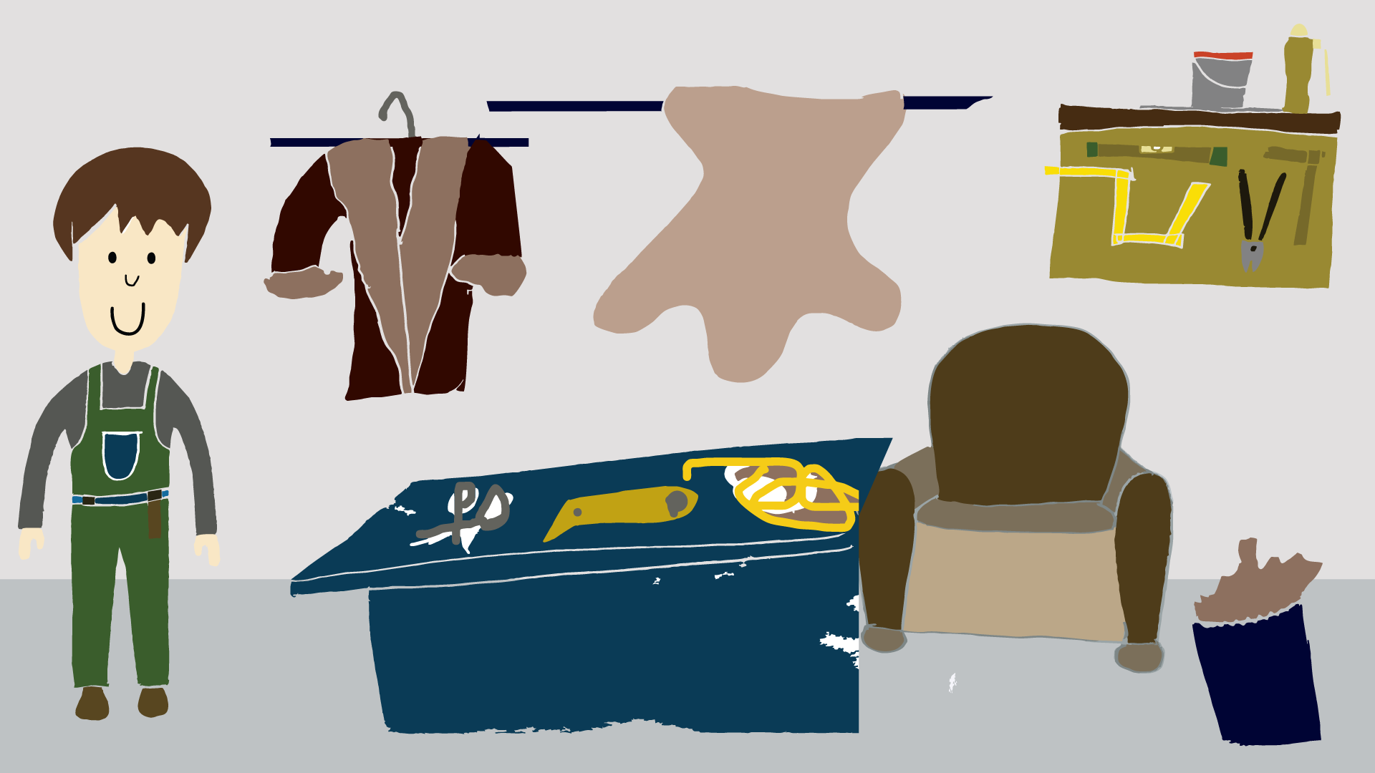
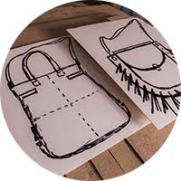
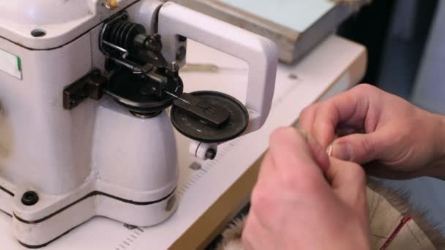
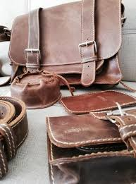
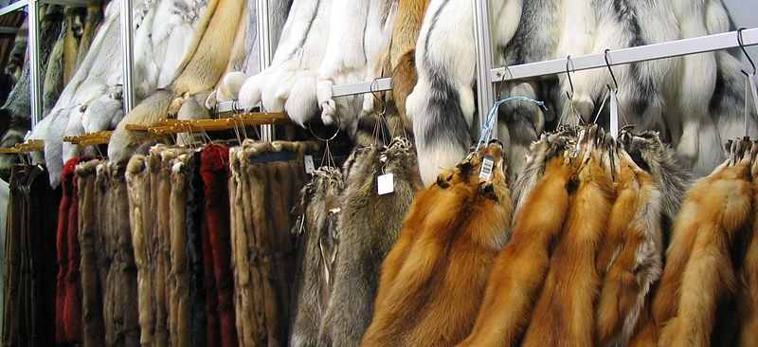
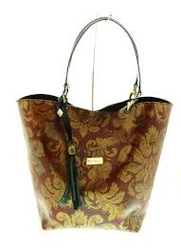
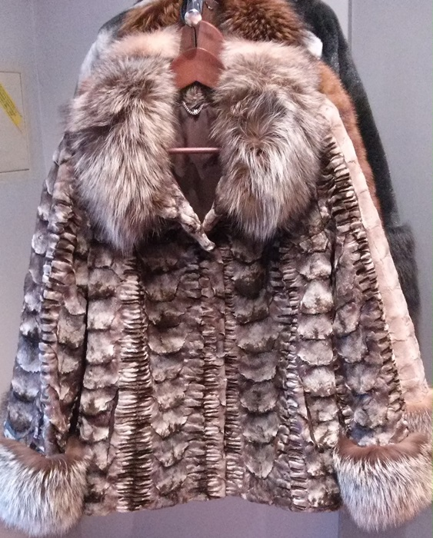
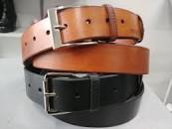
Sektor skórzany
Skóry i materiały skóropodobne – rodzaje, właściwości, zastosowanie
Projektowanie wyrobów skórzanych, dobieranie materiałów i dodatków
Procesy technologiczne – wytwarzanie i wykończanie wyrobów skórzanych

Slide 16
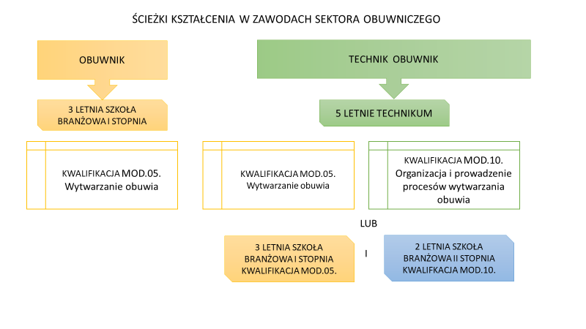

Slide 17
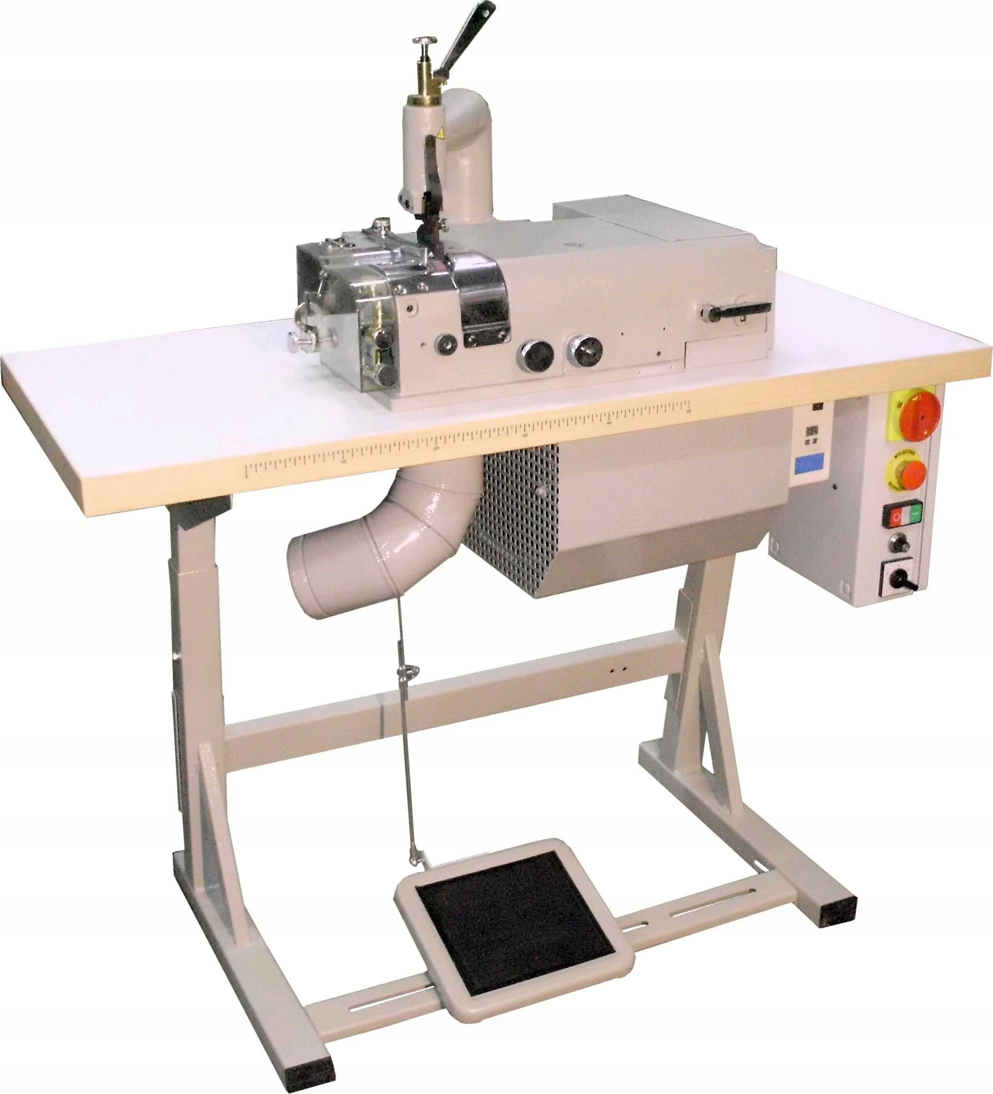









Sektor obuwniczy
Skóry i materiały skóropodobne – rodzaje, właściwości, zastosowanie
Projektowanie wyrobów obuwniczych, dobieranie materiałów i dodatków
Procesy technologiczne - wytwarzanie i wykończanie wyrobów obuwniczych

Slide 18
Możliwości uzyskania kwalifikacji
w systemie poza szkolnym
Zintegrowany system kwalifikacji dotyczy osób, które chcą się uczyć i rozwijać przez całe życie, a także tych, które dopiero przygotowują się do wejścia na rynek pracy.
W zintegrowanym systemie większego znaczenia nabierają konkretne efekty uczenia się, czyli to, co wiemy, jakie umiejętności i kompetencje posiadamy oraz jak potrafimy je wykorzystać w życiu zawodowym i społecznym.
Kwalifikacje rynkowe - przykłady

Slide 19
Wytwarzanie odzieży miarowej damskiej
Osoba posiadająca kwalifikację “Wytwarzanie odzieży miarowej damskiej” może: - prowadzić usługową działalność gospodarczą ukierunkowaną na klienta miarowego; - prowadzić usługową działalność gospodarczą i realizować nietypowe wyroby odzieżowe dla teatrów, oper, branży reklamowej, branży filmowej; - wykonywać realizację kolekcji dyplomowych dla studentów projektowania odzieży oraz realizować kolekcje na potrzeby projektantów mody; - pracować jako krawiec wzorcowy w przedsiębiorstwach produkujących odzież; - pracować jako asystent lub samodzielny krawiec w prywatnych zakładach odzieżowych o charakterze rzemieślniczym lub
artystycznym. Osoba posiadająca kwalifikację może zdobywać inne kwalifikacje z obszaru przemysłu mody.
Krawiec - Mistrz
Osoba posiadająca kwalifikację "Krawiec - dyplom mistrzowski" może m.in.: − podejmować pracę zawodową
w przedsiębiorstwach produkujących wyroby odzieżowe oraz w teatrach, branży reklamowej i rozrywkowej;
− być zatrudniona na stanowisku kierownika produkcji, pracownika działu przygotowania produkcji, konstruktora odzieży, technologa wyrobów odzieżowych; − prowadzić szkolenia z zakresu wytwarzania wyrobów odzieżowych; − prowadzić praktyczną naukę zawodu przy posiadaniu równocześnie uprawnień pedagogicznych co najmniej instruktora praktycznej nauki zawodu; − świadczyć usługi naprawy i przeróbek wyrobów odzieżowych; − świadczyć usługi eksperckie w zakresie oceny jakości wyrobów odzieżowych; − prowadzić działalność gospodarczą w zakresie wytwarzania odzieży.

Slide 20
Konstruowanie szablonów odzieżowych do produkcji przemysłowej odzieży.
Osoba posiadająca kwalifikację “Konstruowanie szablonów odzieżowych do produkcji przemysłowej odzieży” może: - pracować dla przemysłu odzieżowego (w przedsiębiorstwie, małej lub średniej firmie); - tworzyć biura konstrukcyjne, współpracując z krawcem (prowadzić usługową działalność gospodarczą); - realizować wysoko wyspecjalizowane konstrukcje odzieżowe dla różnych branż (np. odzież medyczna, odzież dla zwierząt, odzież przeznaczona dla służb obronnych, branż innowacyjnych); - realizować konstrukcje odzieży dla firm specjalizujących się w personalizowaniu ubrań w ramach obowiązującego
w przedsiębiorstwach dress code’u; - wykonywać konstrukcje na potrzeby projektantów mody oraz do kolekcji dyplomowych dla studentów projektowania odzieży; - wykorzystywać umiejętności konstruowania odzieży w prowadzeniu badań w zakresie dostosowywania konstrukcji odzieży do uzyskania właściwości wyspecjalizowanej odzieży i pojawiających się nowych rodzajów tkanin (wyspecjalizowane tkaniny techniczne, tkaniny funkcjonalne, tkaniny inteligentne); - pełnić funkcje rzeczoznawców, biegłych sądowych, ekspertów branżowych; - poszerzać zakres swoich umiejętności
w obszarze krawiectwa; - prowadzić działalność dydaktyczno-szkoleniową w zakresie odzieżownictwa; - współpracować przy tworzeniu i recenzowaniu skryptów, podręczników, książek branżowych i artykułów
w czasopismach branżowych dotyczących konstrukcji odzieży metodami przemysłowymi.

Slide 21
Konstruowanie w systemach CAD/CAM przemysłowych szablonów odzieżowych
Osoba posiadająca kwalifikację rynkową „Konstruowanie w systemach CAD/CAM przemysłowych szablonów odzieżowych” samodzielnie konstruuje i modeluje w systemach CAD/CAM, przeznaczonych do konstrukcji odzieży, szablony różnych rodzajów odzieży. Wykorzystując wiedzę dotyczącą funkcjonujących na rynku systemów CAD/CAM i korzystając z tabel odzieżowych, opracowuje siatki konstrukcyjne, modeluje formy, następnie przekształca je w szablony do wykorzystania w procesach przemysłowych. Sprawdza poprawność przygotowanych przez siebie szablonów. Na podstawie danych dotyczących rodzaju materiału odzieżowego sporządza układ szablonów. Wykorzystuje komunikację elektroniczną do przesyłania i odbierania siatek konstrukcyjnych. Digitalizuje gotowe szablony, kontroluje ich poprawność i wprowadza do zasobów przedsiębiorstwa. Stosuje wiedzę z zakresu antropometrii, materiałoznawstwa i technologii szycia pozwalającą na poprawne konstruowanie i weryfikację szablonów odzieży. Posiada rozeznanie w publikacjach branżowych
i potrafi wyszukiwać i sięgać po różnorodne źródła wiedzy branżowej oraz stosować ją w trakcie wykonywania
zadań zawodowych. Opisane zadania zawodowe wykonuje we współpracy z technologiem oraz krawcem lub
szwaczem, z którymi komunikuje się na każdym etapie konstruowania szablonu. Osoba posiadająca kwalifikację jest gotowa do zajmowania samodzielnego stanowiska. Przyjmuje odpowiedzialność związaną ze skutkami prowadzonej działalności.

Slide 22
Zarządzanie procesami technologicznymi przemysłowego szycia odzieży z dzianin
Osoba posiadająca kwalifikację rynkową „Zarządzanie procesami technologicznymi przemysłowego szycia odzieży
z dzianin” jest przygotowana do zarządzania procesami technologicznymi, w tym pracą zespołów ludzi w produkcji
odzieży z dzianin w szwalniach. Posiada wiedzę z zakresu materiałoznawstwa, maszynoznawstwa i technologii szycia pozwalającą na poprawne szycie odzieży z dzianin. Zna etapy produkcji odzieży z dzianin, specyfikę obróbki dzianin, powszechnie występujące w odzieży z dzianin węzły technologiczne oraz metody ich szycia. Użytkuje maszyny, urządzenia i akcesoria stosowane w produkcji odzieży z dzianin. Posługuje się dokumentacją techniczno-technologiczną w celu skompletowania maszyn, urządzeń i akcesoriów niezbędnych do produkcji danego typu odzieży oraz skompletowania wykrojów i prefabrykatów. Współpracuje z technologiem odzieży. Osoba posiadająca kwalifikację rynkową „Zarządzanie procesami technologicznymi przemysłowego szycia odzieży
z dzianin” ustala działanie linii produkcyjnej, uwzględniając podział obowiązków w zespole. Rozdziela zadania pomiędzy członków zespołu i prowadzi instruktaż w zakresie przydzielonych zadań. Kontroluje postęp procesu produkcji, wprowadzając korekty do wykonywanych czynności oraz reagując na zakłócenia w procesie produkcyjnym. Sprawdza zgodność wyrobu z dokumentacją oraz proponuje ewentualne działania naprawcze. Podejmowane zadania wykonuje zgodnie z zasadami BHP obowiązującymi na stanowisku pracy, na podstawie aktualnej wiedzy branżowej. Przyjmuje odpowiedzialność związaną ze skutkami prowadzonej działalności – zarówno swojej, jak i podległego zespołu pracowniczego.

Slide 23






